Slide 1

EQUIPES EN BINÔME, ETABLISSEMENTS DES LANCES
ETABLISSEMENT DE PLAIN-PIED
ADMJSP / Pôle Pédagogie – 2024 – Version 5

Slide 2
Les établissements de plain-pied
Objectifs
A la fin de cette partie, vous serez capable de citer les différentes manœuvres.
Les différentes manœuvres
2

Slide 3
Procédure opérationnelle
ORGANIGRAMME DES MANŒUVRES EN BINÔME
ETB 1 - ETS DE LA LANCE EN EAU DU DEVIDOIR TOURNANT
ETB 2 - ALIMENTATION D’UNE DIVISION D’ALIMENTATION
ETB 3 - ETS D’UNE LIGNE D’ATTAQUE SUR UNE PRISE D’EAU
ETB 4 - ALIMENTATION D’UN DISPOSITIF HYDRAULIQUE
ETB 5 - ETABLISSEMENTS PATICULIERS
ETB 6 - REMPLACEMENT / PROLONGATION DE TUYAU

Slide 4
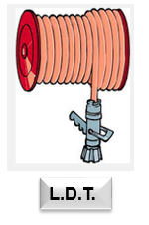
Établissement de la LDT

Slide 5
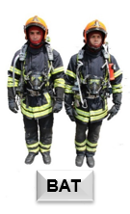
Établissement de la LDT
Ordre préparatoire :
BAT, POUR L’ET. DE LA L.D.T EN « RECONNAISSANCE »
Commandement :
« HALTE ! POINT D’ATTAQUE ICI, MISSON … ETABLISSEZ »

Slide 6
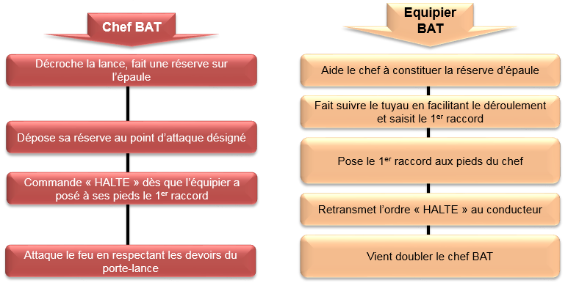
Établissement de la LDT

Slide 7
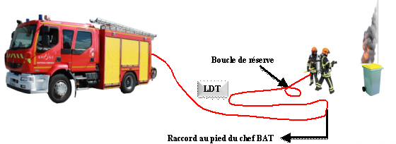
Établissement de la LDT
7

Slide 8
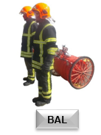
Éts d’1 division d’alimentation au moyen du dévidoir

Slide 9
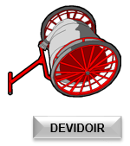
Éts d’1 division d’alimentation au moyen du dévidoir
Ordre préparatoire :
« BAL EN RECONNAISSANCE »
Commandement:
« HALTE ! » « BAL, EMPLACEMENT DE LA DIVISION, ICI, POINT D’EAU L’ENGIN, ETABLISSEZ ! »

Slide 10
Éts d’1 division d’alimentation au moyen du dévidoir
Rôle du BAL :
A l'ordre "HALTE"
· Arrête le dévidoir à quelques mètres environ du CA.
Suivant le dévidoir : le BAL fait faire un ½ tour au dévidoir simultanément aux ordres du CA.
10

Slide 11
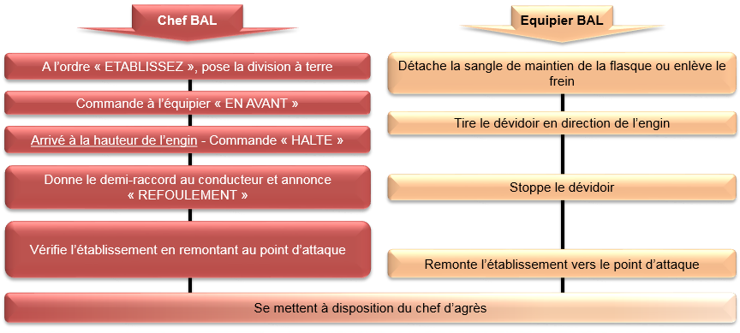
Éts d’1 division d’alimentation au moyen du dévidoir

Slide 12
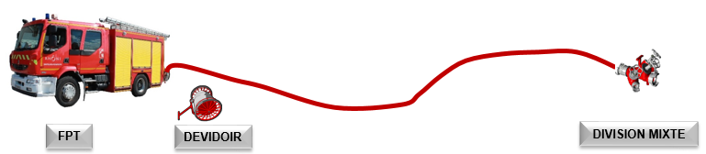
Éts d’1 division d’alimentation au moyen du dévidoir
Conseils opérationnels :
Equipier commence à tirer le dévidoir ➔ chef BAL met 1 pied sur le tuyau afin de mettre du poids dessus.
A proximité de l’engin, il est préférable d’utiliser un tuyau de 70 / 20 m roulé sur lui-même pour finir l’éts.
12

Slide 13
Alimentation d’1 division d’alimentation
avec des tuyaux roulés sur eux-mêmes
13

Slide 14
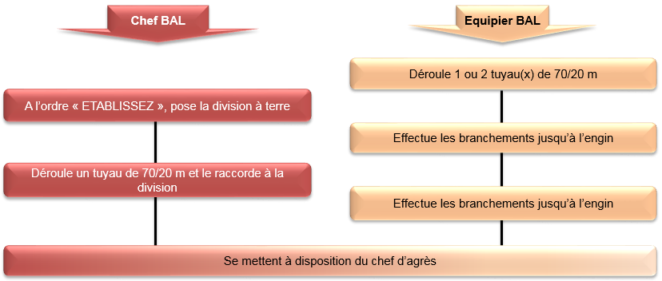
Alimentation d’1 division d’alimentation
avec des tuyaux roulés sur eux-mêmes
14

Slide 15
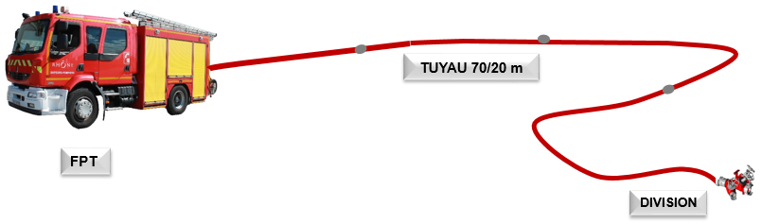
Alimentation d’1 division d’alimentation
avec des tuyaux roulés sur eux-mêmes
15

Slide 16
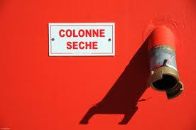
Alimentation d’1 colonne sèche,
d’1 colonne humide ou d’1 poteau relais
16

Slide 17
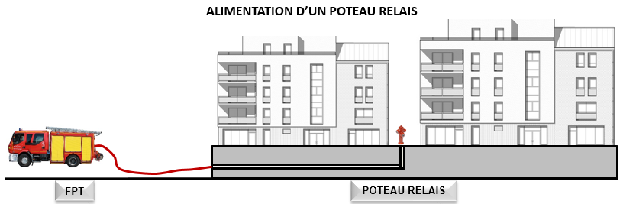
Alimentation d’1 colonne sèche,
d’1 colonne humide ou d’1 poteau relais
Certaines structures disposent :
De colonnes sèches,
De colonne humide,
De poteau relais ou poteau dalle
Permettant de réduire le nombre de tuyaux.
17

Slide 18
Alimentation d’1 colonne sèche,
d’1 colonne humide ou d’1 poteau relais
Leur alimentation se fait dans les mêmes conditions qu’une division
Colonne sèche alimentée par un poteau relais ➔ purge du poteau relais doit se faire avant raccordement de l’établissement d’alimentation de la colonne sèche.
18

Slide 19

Alimentation d’1 colonne sèche,
d’1 colonne humide ou d’1 poteau relais
Colonne humide : compte tenu du volume d’eau disponible, elle sera réalimentée dans un second temps.
Bouchon à chaque orifice, qu’il conviendra de vérifier afin de garantir une bonne distribution de l’eau pour la bonne réalisation de la mission et de ne pas générer de perte d’efficacité pour le binôme engagé ou d’inondation dans les locaux.
19

Slide 20
Alimentation d’1 division :
Développement à bras
20

Slide 21
Alimentation d’1 division :
Développement à bras
Dévidoir ne peut plus passer (escalier, portillon, etc.) le CA :
"BAL en reconnaissance"
BAL laisse le dévidoir et suit le CA.
Commandements :
HALTE ! "BAL emplacement de la division ici, point d'eau l'engin, développement à bras, établissez !"
21

Slide 22
Alimentation d’1 division :
Développement à bras
RÔLE DU CHEF BAL :
Revient vers le dévidoir,
Tourne le dos au point d'attaque, détache la sangle qui maintient la division,
Se munit de la division et tire celle–ci à l'emplacement désigné.
Dépose la division à terre et ordonne, suivant le dévidoir, "BASCULEZ EN AVANT", tout en maintenant la division à terre,
Vérifie que les tubulures de la division sont bien fermées mais laisse celle du milieu légèrement ouverte, puis rejoint l'équipier,
Arrivé à hauteur de l'engin : Il commande "HALTE",
22

Slide 23
Alimentation d’1 division :
Développement à bras
RÔLE DU CHEF BAL :
Achève de dérouler le tuyau du dévidoir jusqu'au prochain raccord qu'il démonte,
Donne le demi-raccord au conducteur, en lui annonçant qu'il s'agit d'un tuyau de refoulement et le nombre de tuyaux.
Arrange la réserve, vérifie l'établissement en remontant vers le point d'attaque tout en suivant l'eau, jusqu'à la division qu'il ferme si nécessaire.
Vient se mettre à disposition du CA.
23

Slide 24
Alimentation d’1 division :
Développement à bras
RÔLE DE L'ÉQUIPIER BAL :
Revient vers le dévidoir,
Tourne le dos au point d'eau, met son pied droit sur le disque du dévidoir, élève la traverse, pour faciliter au chef la prise de la division.
A l'ordre "EN AVANT" bascule le dévidoir ou lui fait faire un demi-tour et entraîne le dévidoir vers l'engin,
Arrivé à hauteur de l'engin
24

Slide 25
Alimentation d’1 division :
Développement à bras
RÔLE DE L'ÉQUIPIER BAL :
S'arrête sur ordre du chef BAL " HALTE",
Maintient le dévidoir pendant que le chef déroule le tuyau jusqu'au raccord correspondant,
Range le dévidoir dans le parc,
Remonte l'établissement, qu'il surveille jusqu'au point d'attaque,
Vient se mettre à disposition du CA.
25

Slide 26
Éts d’1 ligne d’attaque sur 1 prise d’eau
26

Slide 27
Éts d’1 ligne d’attaque sur 1 prise d’eau
Ligne d’attaque ➔ éts composé d’une LDV ou de la lance à mousse et de 2 à 3 tuyaux de Ø 45, alimentée par une prise d’eau.
➔ Peut être réalisée avec :
Tuyaux en couronne (roulés sur eux-mêmes) ;
Tuyaux en écheveaux ;
Tuyaux en O
Tuyaux pré-connectés sur un dévidoir.
Equipier BAT 1 ➔ 1ère LDV à gauche de la division dans le sens de l’eau.
27

Slide 28
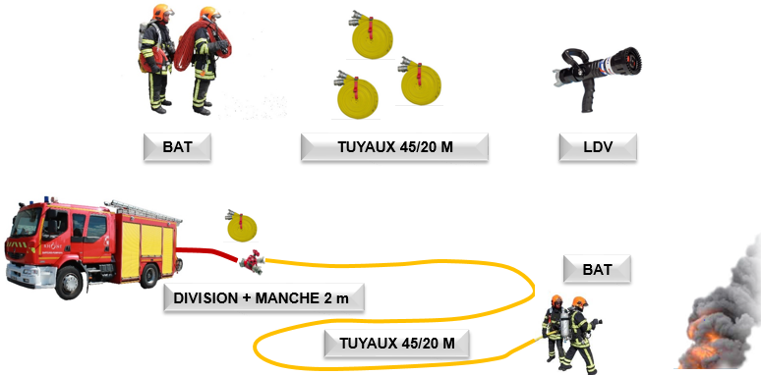
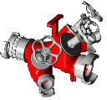
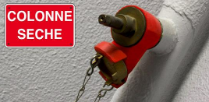
Éts d’1 ligne d’attaque sur 1 prise d’eau
Ligne d’attaque est branchée soit :
Sur l’engin directement,
Sur une division d’alimentation,
Sur une colonne sèche ou humide.
28

Slide 29
Éts d’1 ligne d’attaque sur 1 prise d’eau
Ordre préparatoire :
« BAT » EN RECONNAISSANCE
Ou
« BAT » pour l’Ets d’une lance à mousse à reconnaissance !
Commandement :
HALTE, POINT D’ATTAQUE ICI, MISSION… , POINT D’EAU LA DIVISION, ETABLISSEZ !
29

Slide 30
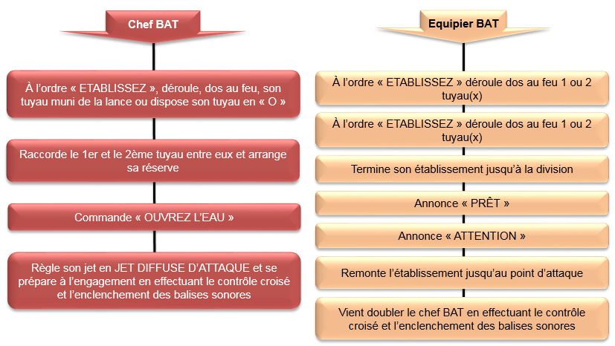
Éts d’1 ligne d’attaque sur 1 prise d’eau
30

Slide 31
Alimentation d’1 dispositif hydraulique
31

Slide 32
Alimentation d’1 dispositif hydraulique
3 principales situations :
Engin est positionné au point d’eau ou à proximité immédiate ;
Engin n’est pas au point d’eau ➔ alimenté par 2 éts de 70 ;
Alimentation classique de l’engin n’est pas réalisable ou opportune ➔ Utilisation de moyens particuliers.
A moins de 20 m de la prise d’eau, alimentation ➔ Conducteur.
32

Slide 33
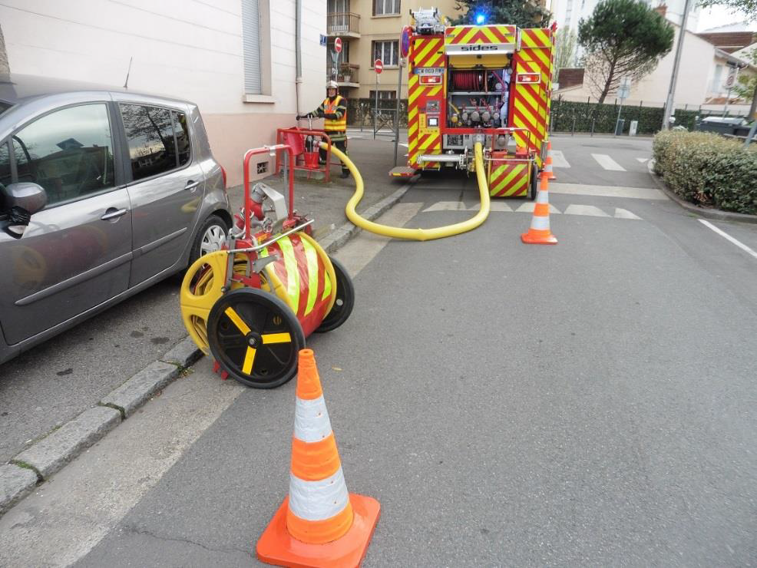
Alimentation d’1 dispositif hydraulique
2 possibilités existent :
Par une ligne de 110, généralement par un tuyau de 10 m.
Engin est alors positionné au point d’eau ;
33

Slide 34
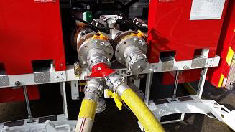
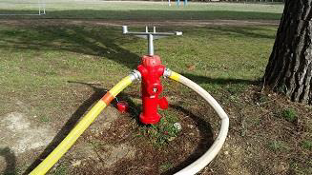
Alimentation d’1 dispositif hydraulique
Alimentation se fait à l’aide d’une ou 2 lignes de 70
A + de 20 mètres ➔ BAL qui effectuera l'alimentation de l'engin avec l'emploi du dévidoir.
34

Slide 35
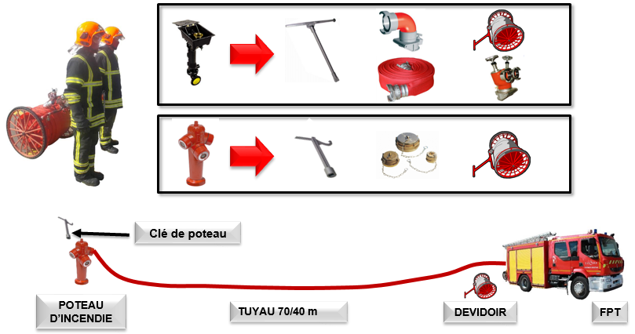
Alimentation de l'engin :
1 ligne d’alimentation
Ordre préparatoire :
« BAL, POUR L'ALIMENTATION DE L'ENGIN AVEC EMPLOI DU DEVIDOIR, EN RECONNAISSANCE »
Commandement :
« BAL, PI ou BI situé(e), ETABLISSEZ ! »
35

Slide 36
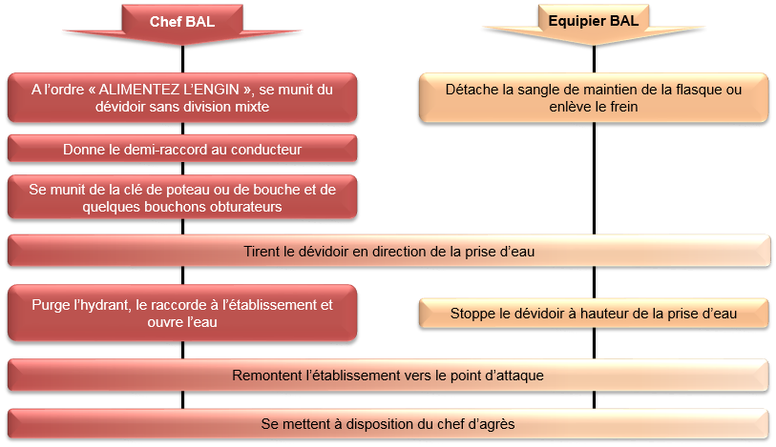
Alimentation de l'engin :
1 ligne d’alimentation
36

Slide 37
Alimentation de l'engin :
1 ligne d’alimentation
37

Slide 38
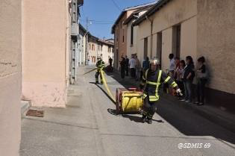
Alimentation de l'engin :
1 ligne d’alimentation
Nota : alimentation peut se faire en prolongement de l’alimentation d’une prise d’eau.
Après avoir donné le demi-raccord de la ligne d’alimentation d’attaque, ➔ BAL repart vers le point d’eau en emportant les pièces de jonction et/ou accessoires hydrauliques nécessaires
38

Slide 39
Alimentation de l'engin :
2 lignes d’alimentation
39

Slide 40
Alimentation de l'engin :
2 lignes d’alimentation
Ordre préparatoire :
« BAL, POUR L'ALIMENTATION DE L'ENGIN AVEC EMPLOI DU DEVIDOIR, EN RECONNAISSANCE"
Commandement :
« BAL, pour l’alimentation de l’engin avec 2 lignes, PI ou BI situé(e), ETABLISSEZ ! »
40

Slide 41
Alimentation de l'engin :
2 lignes d’alimentation
RÔLE DU CHEF BAL :
Suivant le dévidoir : Fait faire un demi-tour au dévidoir,
Fait passer le demi-raccord au conducteur, en annonçant « ALIMENTATION »,
Aide l'équipier à entraîner le dévidoir vers le point d'eau,
41

Slide 42
Alimentation de l'engin :
2 lignes d’alimentation
RÔLE DU CHEF BAL :
Arrivé à hauteur du point d'eau :
Commande "HALTE",
Achève de dérouler le tuyau du dévidoir jusqu'au prochain raccord qu'il démonte,
Ouvre le PI ou la BI, il effectue la chasse,
Sur une BI met en place la retenue avec le raccord Keyser.
Raccorde les 2 demi-raccords.
Ordonne en avant à l'équipier,
Reste au PI ou à la BI
42

Slide 43
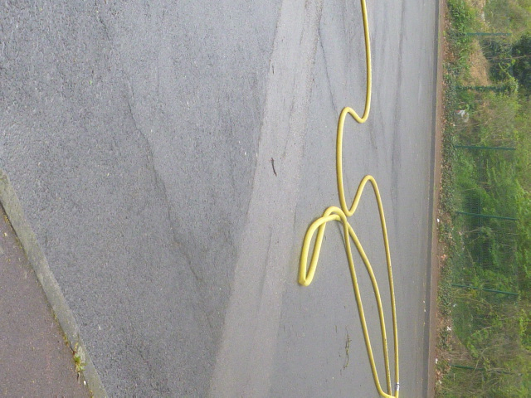
Alimentation de l'engin :
2 lignes d’alimentation
RÔLE DU CHEF BAL :
Puis
Ouvre l’eau sur ordre de l’équipier,
Arrange la réserve, vérifie l'établissement en remontant vers l'engin tout en suivant l'eau,
Vient se mettre à disposition du CA.
43

Slide 44
Alimentation de l'engin :
2 lignes d’alimentation
RÔLE DE L'ÉQUIPIER BAL :
Bascule la flèche du dévidoir ou fait un demi–tour avec le dévidoir,
Entraîne le dévidoir vers le point d'eau,
A l'ordre "halte" stoppe le dévidoir,
Effectue les branchements en collaboration avec le chef,
Tire le dévidoir jusqu'à l'engin,
Stoppe le dévidoir,
44

Slide 45
Alimentation de l'engin :
2 lignes d’alimentation
RÔLE DE L'ÉQUIPIER BAL :
Si nécessaire termine l’éts soit avec le 2ème dévidoir, soit avec les tuyaux roulés sur eux-mêmes.
Achève de dérouler le tuyau du dévidoir jusqu'au prochain raccord qu'il démonte,
Donne le demi-raccord au conducteur en annonçant « alimentation »,
Ordonne "ouvrez l'eau" au chef BAL resté au point d'eau,
Vient se mettre à disposition du CA.
45

Slide 46
Alimentation de l'engin : aspiration
46

Slide 47
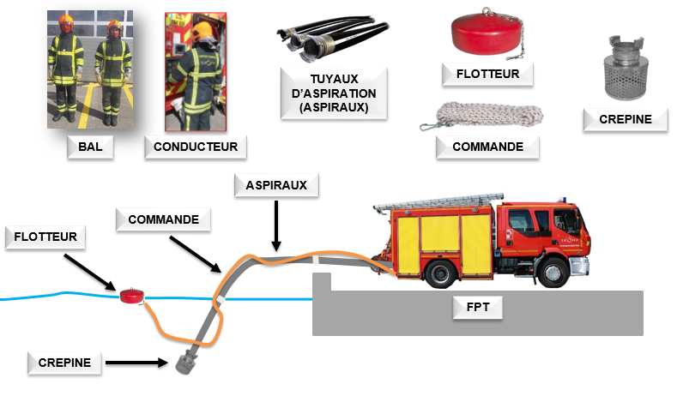
Alimentation de l'engin : aspiration
Ordre préparatoire :
« BAL, POUR LA MISE EN ASPIRATION DE L'ENGIN
Commandement :
« ETABLISSEZ,
47

Slide 48
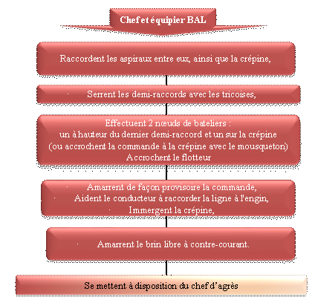
Alimentation de l'engin : aspiration
48

Slide 49
Alimentation de l'engin : aspiration
49

Slide 50
Éts particuliers
50

Slide 51
Éts particuliers
Il s’agit de l'établissement :
Lance mousse à l’aide d’un injecteur mobile (proportionneur),
Lance queue de paon ;
Lance canon ;
51

Slide 52
Ets d'1 lance à mousse
52

Slide 53
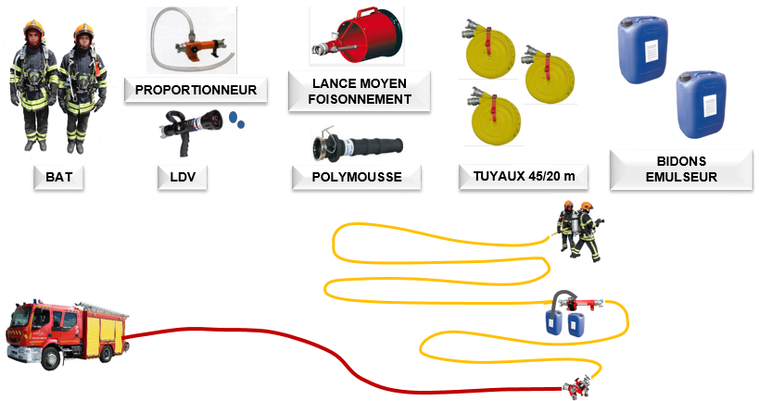
Ets d'1 lance à mousse
Ordre préparatoire :
«BAT, POUR L’ÉTABLISSEMENT D’UNE LANCE A MOUSSE, EN « RECONNAISSANCE »
Commandements :
« HALTE ! POINT D’ATTAQUE ICI, EMPLACEMENT DU PROPORTIONNEUR ICI, POINT D’EAU… MISSION… ETABLISSEZ »
53

Slide 54
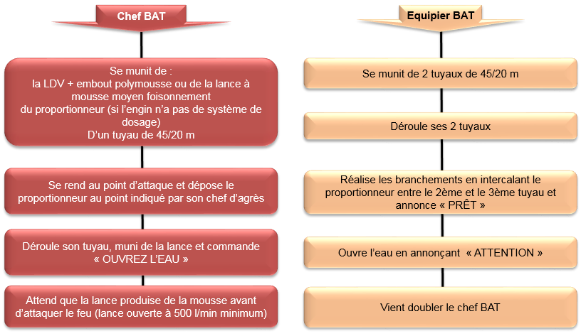
Ets d'1 lance à mousse
Lance à mousse bas foisonnement
54

Slide 55
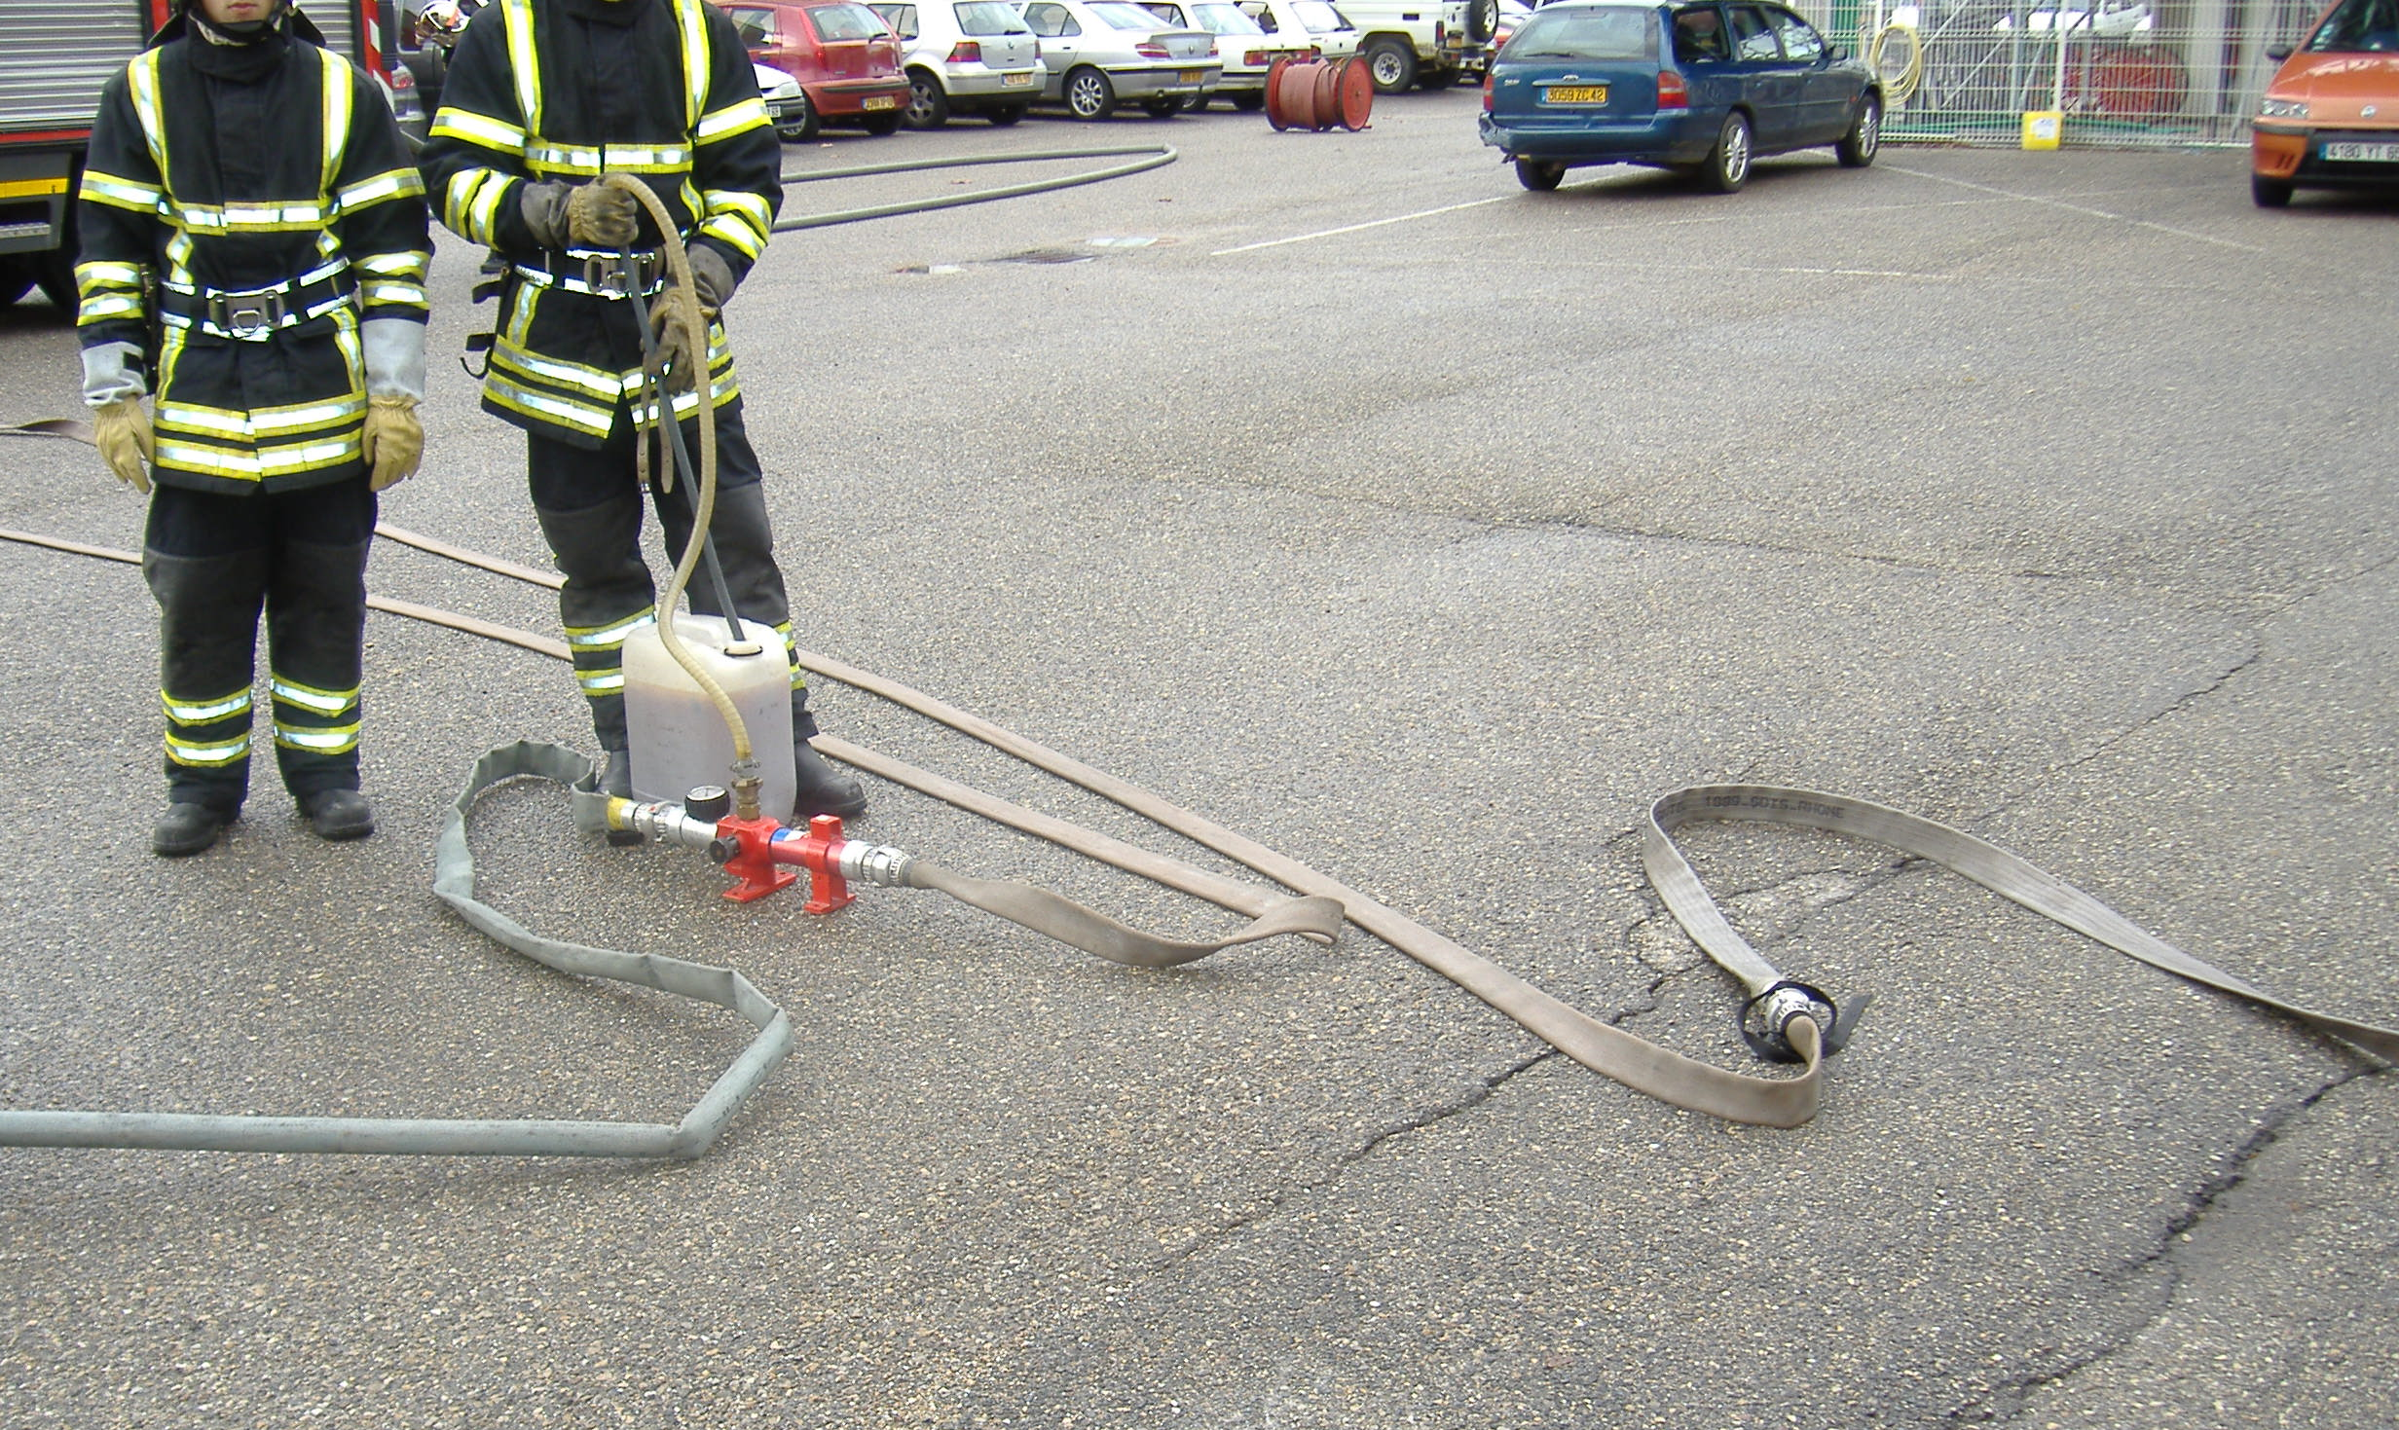
Ets d'1 lance à mousse
Conseil opérationnel : Lance à mousse sur division mixte, le BAL établit la division et approvisionne en émulseur.
55

Slide 56
Éts particuliers : lance canon
56

Slide 57
Éts particuliers : lance canon
Commandements :
BAT, POUR L’ÉTABLISSEMENT D’UNE LANCE CANON, EN « RECONNAISSANCE »
« HALTE, EMPLACEMENT DE LA LANCE CANON, ICI, POINT D’EAU… MISSION… ETABLISSEZ »
57

Slide 58
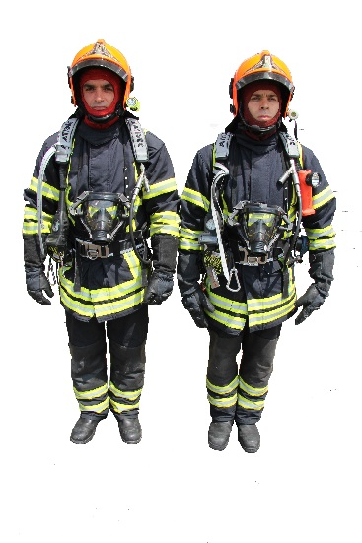
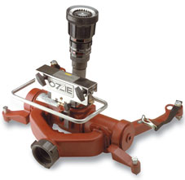
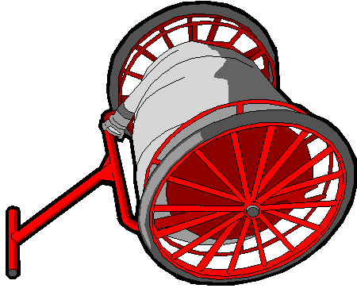
Éts particuliers lance canon
58

Slide 59
Éts particuliers : lance canon
RÔLE DU CHEF BAT :
Après l'ordre "ETABLISSEZ"
Pose la lance canon à l'endroit indiqué,
Suivant la lance : mets en place les pieux.
Règle le jet de la tête de la lance,
Décroche le demi-raccord du tuyau qu'il branche sur la lance canon,
Arrange le tuyau afin d'éviter que la lance canon ne recule ou ripe.
59

Slide 60
Éts particuliers : lance canon
RÔLE DU CHEF BAT :
Si nécessaire maintient le tuyau pendant que l'équipier tire le dévidoir,
Rejoint l'équipier et tire le dévidoir avec lui jusqu'à l'engin,
Ordonne "HALTE",
Déroule le tuyau jusqu'au prochain raccord, qu'il démonte,
Donne le demi-raccord au conducteur en annonçant alimentation de la lance canon ainsi que le nombre de tuyaux.
60

Slide 61
Éts particuliers : lance canon
RÔLE DE L'ÉQUIPIER BAT :
Après l'ordre "ETABLISSEZ"
Détache la sangle de maintien de la flasque du dévidoir,
Tire le dévidoir sur une dizaine de mètres en direction de l'engin,
Aide le chef à arranger le tuyau de la lance canon,
Sur ordre du chef "EN AVANT" tire le dévidoir jusqu'à l'engin,
Stoppe le dévidoir à l'ordre "HALTE",
Reconditionne sommairement le dévidoir qu'il laisse à l'engin.
Après avoir réglé la lance canon : débit, jet, direction, le BAT se met à la disposition du CA.
61

Slide 62
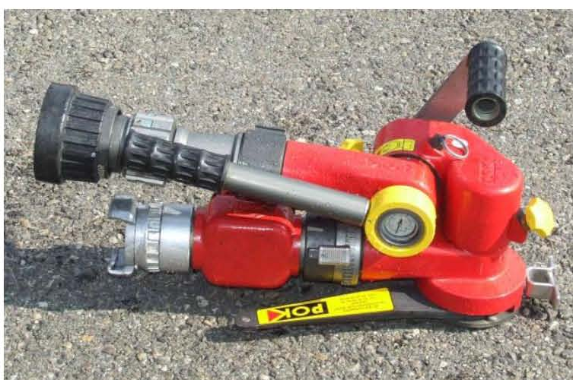
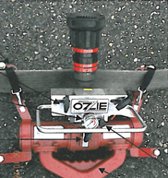
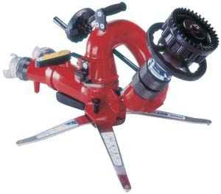
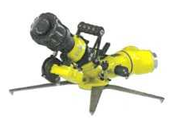
Éts particuliers : lance canon
Rappel : Modèles de lances canons.
62

Slide 63
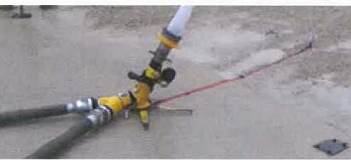
Éts particuliers : lance canon
Établir sur un sol stable, ne pas utiliser sur sol lisse (béton, métal, marbre) sans prévoir un amarrage (pieux),
Pas de balayage avec la mousse,
Débit 800 l / min en production de mousse,
Ne jamais abaisser l'angle de tir en dessous de 30°,
Personne dans les zones d'établissement et d'attaque du canon,
63

Slide 64
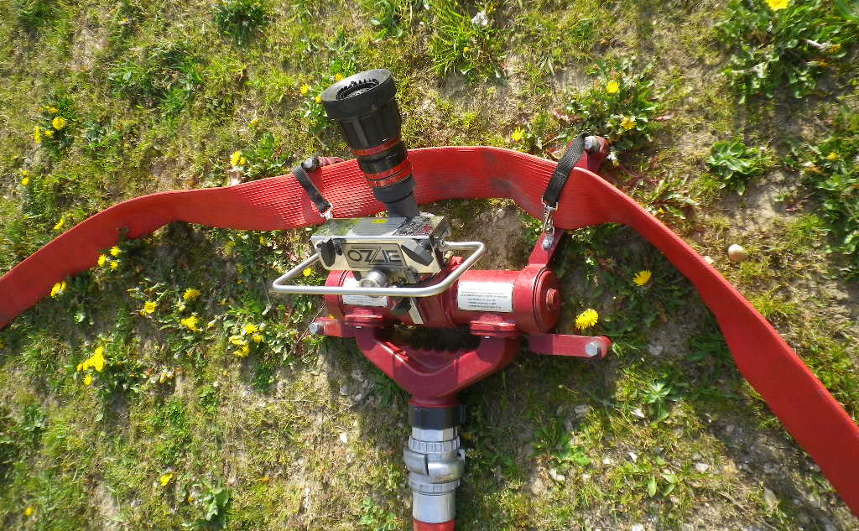
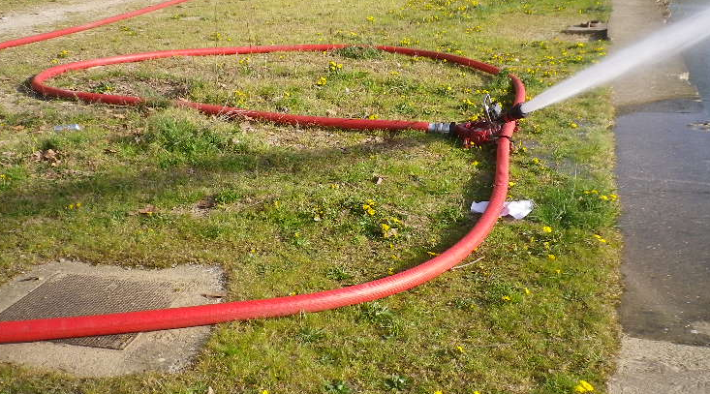
Éts particuliers : lance canon
Lance OZZIE :
Afin d'éviter le recul de la lance, le tuyau passe sur les pieds avant de la lance canon.
64

Slide 65
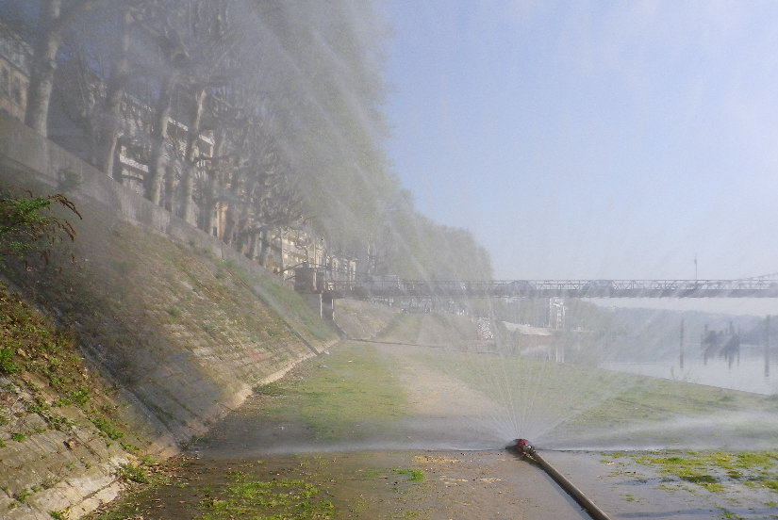
Éts particuliers : lance queue de paon
65

Slide 66
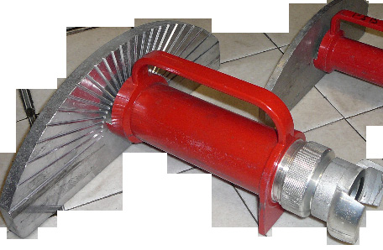

Éts particuliers : queue de paon
Ou
66

Slide 67
Éts particuliers : queue de paon
RÔLE DU CHEF BAT :
Après l'ordre "ETABLISSEZ"
Pose la lance écran à l'endroit indiqué,
Décroche le demi-raccord du tuyau qu'il branche sur la lance queue de paon,
Arrange le tuyau : Le tuyau doit être droit sur au moins 5 mètres derrière la lance et sans torsion.
Ordonne "EN AVANT", Si nécessaire maintien le tuyau pendant que l'équipier tire le dévidoir,
67

Slide 68
Éts particuliers : queue de paon
RÔLE DU CHEF BAT :
Rejoint l'équipier et tire le dévidoir avec lui jusqu'à l'engin,
Ordonne "HALTE",
Déroule le tuyau jusqu'au prochain raccord, qu'il démonte,
Donne le demi-raccord au conducteur en annonçant alimentation de la lance écran ainsi que le nombre de tuyaux.
68

Slide 69
Éts particuliers : queue de paon
RÔLE DE L'ÉQUIPIER BAT :
Après l'ordre "ETABLISSEZ"
Détache la sangle de maintien de la flasque du dévidoir,
Sur ordre du chef "EN AVANT" tire le dévidoir jusqu'à l'engin,
Stoppe le dévidoir à l'ordre "HALTE",
Reconditionne sommairement le dévidoir qu'il laisse à l'engin
➔ Avec les tuyaux roulés sur eux-mêmes, s'effectue à l'identique de celui de la division.
69

Slide 70
Remplacement / prolongation d’1 éts
70

Slide 71
Remplacement / prolongation d’1 éts
2 objectifs :
Garantir la sécurité des intervenants situés au plus près du feu et de ses effets ;
Assurer au maximum la pérennité de l’action réalisée (la durée de la coupure d’eau doit être la plus courte possible).
➔ Coordination entre les ≠ protagonistes est fondamentale.
Communication ➔ outil privilégié pour garantir cette coordination.
71

Slide 72
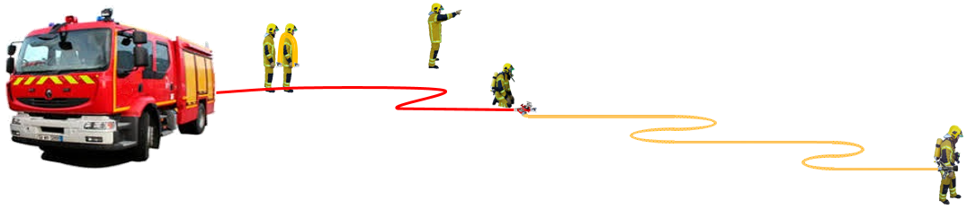
Remplacement / prolongation d’1 éts
CE prend les mesures permettant de garantir la sécurité du binôme pendant toute la phase de changement ou de prolongement, ainsi que celles permettant si possible de poursuivre en partie l’action engagée. Il informe le CA des conséquences du changement d’action sur le feu.
72

Slide 73
Remplacement / prolongation d’1 éts
Remplacement d’un tuyau est nécessaire quand :
L’efficacité de la lance est compromise
La fuite d’eau génère des dégâts supplémentaires
Fermeture de l’arrivée d’eau est commandée par le chef BAT. C’est en effet sa sécurité et celle de son équipier qui sont en jeu.
73

Slide 74
Remplacement / prolongation d’1 éts
Sur une ligne d’alimentation ➔ généralement réalisé par le BAL.
➔ Equipier est chargé de fermer l’alimentation en eau de l’éts, sur ordre du chef, ou de le répercuter au conducteur en cas d’éts directement sur engin.
➔ Configuration des lieux rend les communications difficiles avec le chef, il peut être admis que l’équipier prévienne son chef de la fermeture de l’eau et de la réouverture prochaine en même temps.
74

Slide 75
Remplacement d'un tuyau
75

Slide 76
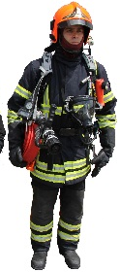
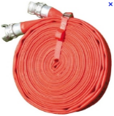
Remplacement d'un tuyau
Commandement :
BAT, « LE … TUYAU EST PERCE CHANGEZ LE »
Équipier
76

Slide 77
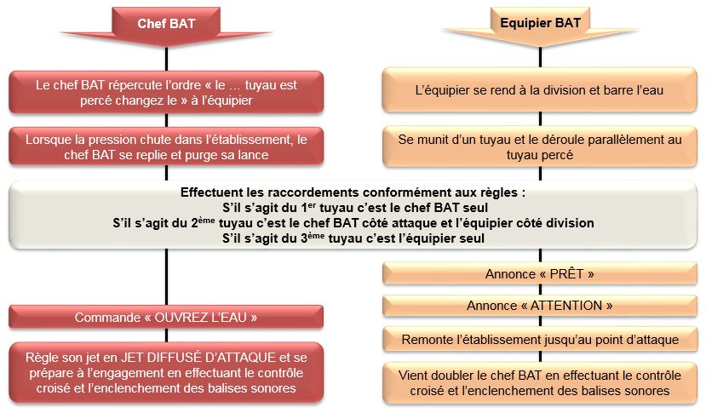
Remplacement d'un tuyau
77

Slide 78
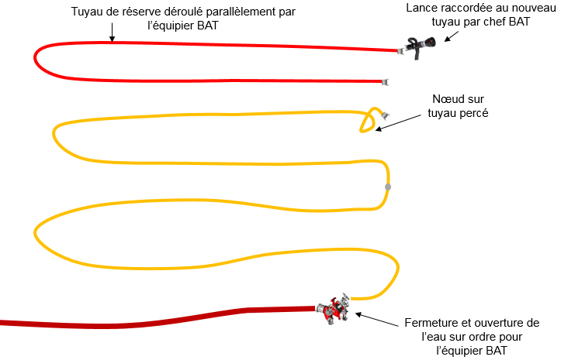
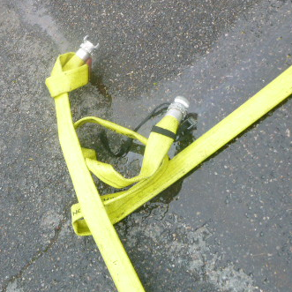
Remplacement d'un tuyau
Exemple : changement du 1er tuyau
78

Slide 79
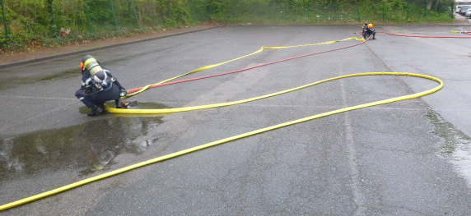
Remplacement d'un tuyau
Exemple : changement du 2ème tuyau
79

Slide 80
Remplacement d'un tuyau
Cas d’un tuyau éclaté : l’eau sera fermée en premier :
RÔLE DU CHEF BAT :
Répercute l'ordre : le ….. tuyau vient d’éclater changez-le et ordonne simultanément « BARREZ L’EAU » !
Se replie,
RÔLE DE L'ÉQUIPIER BAT
Barre l'eau à la division en annonçant simultanément « ATTENTION »,
Prend un tuyau à la division (ou va en chercher 2 à l'engin),
Déroule le nouveau tuyau au point d'attaque,
80

Slide 81
Prolongement d'un établissement
81

Slide 82
Prolongement d'un établissement
Commandement :
BAT, « LE POINT D’ATTAQUE A CHANGE, PROLONGEZ »
Équipier
82

Slide 83
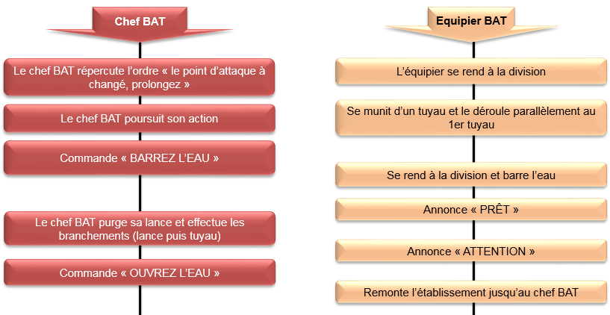
Prolongement d'un établissement
83

Slide 84
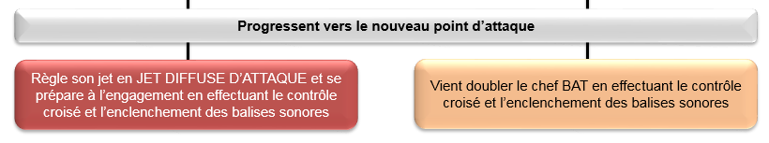
Prolongement d'un établissement
Chef BAT
Equipier BAT
84

Slide 85
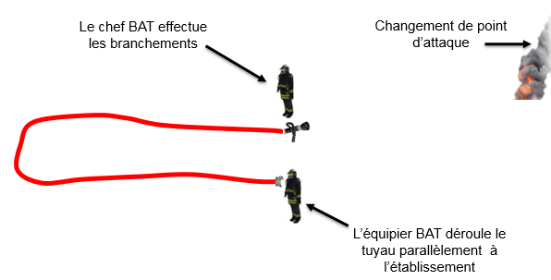

Prolongement d'un établissement
85

Slide 86
Prolongement de la LDT
86

Slide 87



Prolongement de la LDT
Sur ordre, le conducteur déroule 2 tuyaux de 45 x 20 m en direction du point d’attaque et les relient :
Au tuyau de la LDT par l’intermédiaire d’1 raccord
de réduction et de transformation MF,
A une prise d’eau.
87

Slide 88

Prolongement de la LDT
88

Slide 89
Remorque poudre
89

Slide 90
Remorque poudre
Ordre préparatoire | BAT, et 2ème binôme, pour l’établissement d’une lance à poudre, « en reconnaissance »
Commandements | « HALTE, EMPLACEMENT DE LA remorque CI, POINT D’EAU… MISSION… ETABLISSEZ »
90

Slide 91

Remorque poudre
91

Slide 92

Remorque poudre
92

Slide 93
Remorque poudre
Se tenir de 7 à 10 m du foyer pour l’attaque, de façon à abattre les flammes par une nuage de poudre (inhibition) et non par l’effet de souffle.
93

Slide 94
Conclusion
Les différentes manœuvres
Année : 2024
Contact : pour toute remarque concernant ce document, merci d’envoyer un mail sur l’adresse suivante :
Gfor_jsp@sdmis.fr
94

